Slide 1
Nádory hlavy a krku
MUDr. Jana Maistryszinová, Ph.D.
Doc. MUDr. Tomáš Kazda, Ph.D.
Klinika radiační onkologie
MOÚ
Odkazy na zdroje obrázků u autora

Slide 2
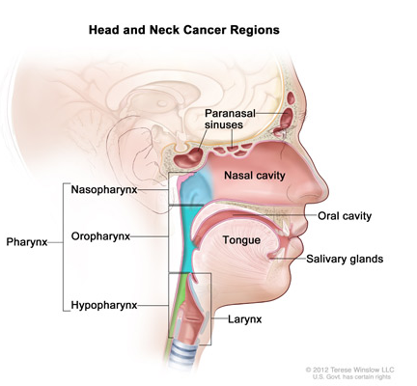

Slide 3
Nádory hrtanu 4,2/1,9 na 100 000 ob.
Nádory oropharyngu 1/0,8 na 100 000 ob.
Nádory krční mandle 4,07/1,07 na 100 000 ob.
Nádory kořene jazyka 1,7/0,75 na 100 000 ob.
Nádory jazyka 2,14/1,2 na 100 000 ob.
Nádory hypopharyngu 1,2/0,9 na 100 000 ob.
Nádory nasopharyngu 0,58/0,28 na 100 000 ob.
Nádory 2-5 x častější u mužů, věk nad 60 let
HPV+ 4-5x častější u mužů, 10 let po expozici viru, kolem 50. roku
www.svod.cz

Slide 4
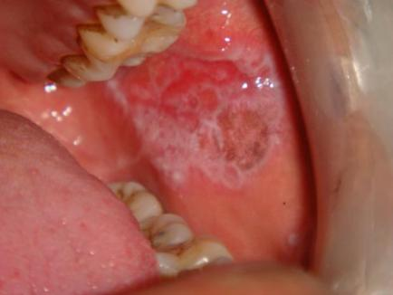
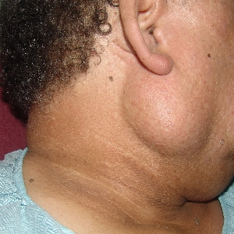
Nádory hlavy a krku (head&neck cancer)
obecně poměrně časté nádory (cca 6 % všech nádorů), stoupající incidence,
mortalita klesá
etiologie je známá (kouření, alkohol, infekce HPV - oropharynx,
toxické látky v zaměstnání, malhygiena dutiny ústní, špatná výživa)
symptomy dle lokalizace: slizniční léze (exofyt nebo vřed),
chrapot, kašel, dysfagie, odynofagie, foetor ex ore=zápach z úst,
hemoptýza, bolest v krku, nebolestivá zduření na krku
Notes:
nikl, chrom, olovo, azbest, fluor, arzén, uhlovodíky v sazích, dehtu a průmyslových olejích) a expozice na radiační záření. Může zde sehrát roli i nízká hygiena dutiny ústní a špatná výživa. Dle randomizované studie stoupá incidence benigních i maligních nádorů parotis s počtem hovorových hodin mobilním telefonem až trojnásobně⁵.

Slide 5
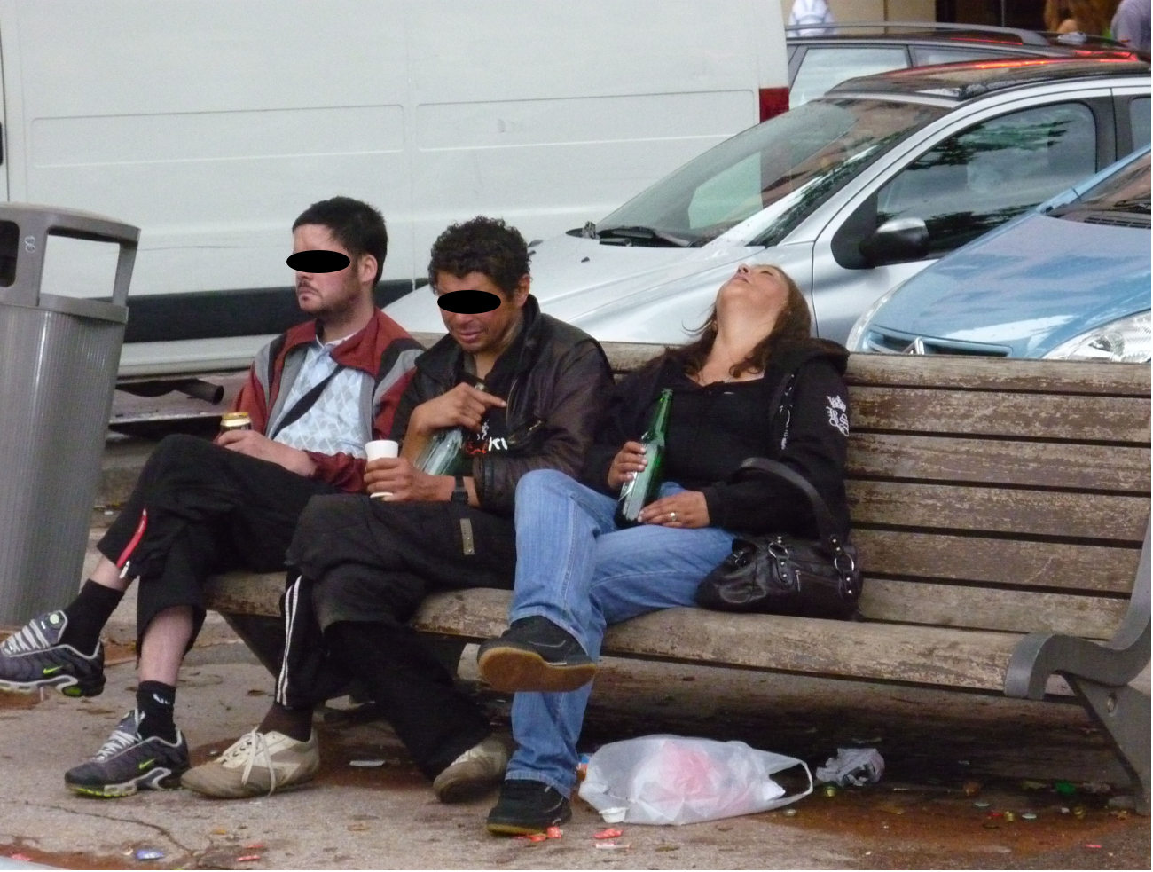
Často lokálně pokročilá onemocnění

Slide 6
HPV – DNA virus, onkogenní transformace hostitelské buňky, high risk HPV 16,18
Onkogenní potenciál proteinů E6 a E7 po začlenění HPV DNA do genomu bb. – afinita k p53, RB, interakce s adhezními molekulami
HPV+ - mladší pacienti, s dobrým sociálním zázemím, nádory odpovídají lépe na léčbu - senzitivní, doporučeno podávat cetuximab
Odlišná nádorová biologie HPV+ nádorů
E6 interferuje s reparačními mechanizmy
E7 indukce strukturálních a numerických chromozomů. Abnormality narušením synt centrozomu,
Ztráta imunitního dozoru na n.bb.
https://www.onkologiecs.cz/pdfs/xon/2012/05/03.pdf
Notes:
HPV u 90%nádru haNzrůst prevalence HPV+ nádorů orofarnygu o 40%, orofarynx- mladší, vzdělaní, nekouří, nepijí, dobré soc. zázemí, velké uziny u malého primárního tumoru- lepší prgnoza, lépe léčitelné, -, v 60-80% redukc mortality, odlišnánárnádorová biologie – méně genetických alterací, mutací,
E6 intereference s reparačními mechanizmy, eý indukce strukturálnívha numerických chroozo. Abnormalit narusšnim synt centrozomu
Ztráta imunitního dozorz

Slide 7
Diagnostika: ORL vyšetření, endoskopie s biopsií
Staging: UZ krčních uzlin, CT/MR hlavy a krku, RTG plic, UZ jater, PET/MR
Stomatologie, nutriční skríning, endokrinologie
Histologicky- spinocelulární ca v 90 %
Nádorové markery - vyšetření onkoproteinu p16 u nádorů oropharyngu - průkaz aktivity HPV, pozitivita spojena s lepší prognózou
Detekce p16 imunohistochemicky >70 % buněk +
(p16 produkt tumor supres. genu, který se podílí na inhibici b. dělení, normálně je potlačována produkce p16 RBp, u HPV dochází k degradaci RBp- zvýšená exprese p16 v jádře i cytoplazmě)
Nové molekulární markery - např. mikroRNA
Podrobnost v článku https://www.onkologiecs.cz/pdfs/xon/2012/05/03.pdf
Notes:
Druhotné nádory ve 40 %, kteří nepřestali kouřit
Lokální recidiva- riziko 66 %

Slide 8
Flexibilní x rigidní endoskopie
Endoskopie vedená nosem - rinoskopie, epifaryngoskopie, hypofaryngoskopie, laryngoskopie, tracheobronchoskopie
Endoskopie vedená ústy - rinoskopie retrográdní, epifaryngoskopie retrográdní, hypofaryngoskopie, laryngoskopie, mikrolaryngoskopie, tracheobronchoskopie, ezofagoskopie

Slide 9
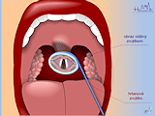
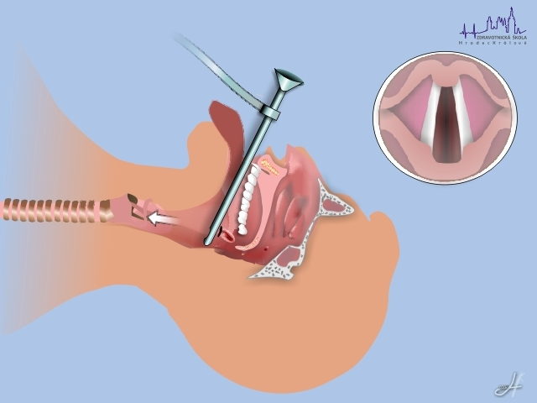
Nepřímá laryngoskopie
Přímá laryngoskopie v celkové anestezii
https://ose.zshk.cz/vyuka/diagnostika.aspx?id=243

Slide 10
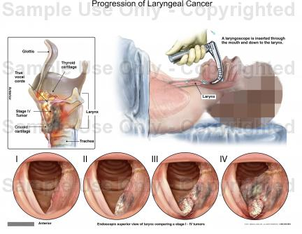

Slide 11
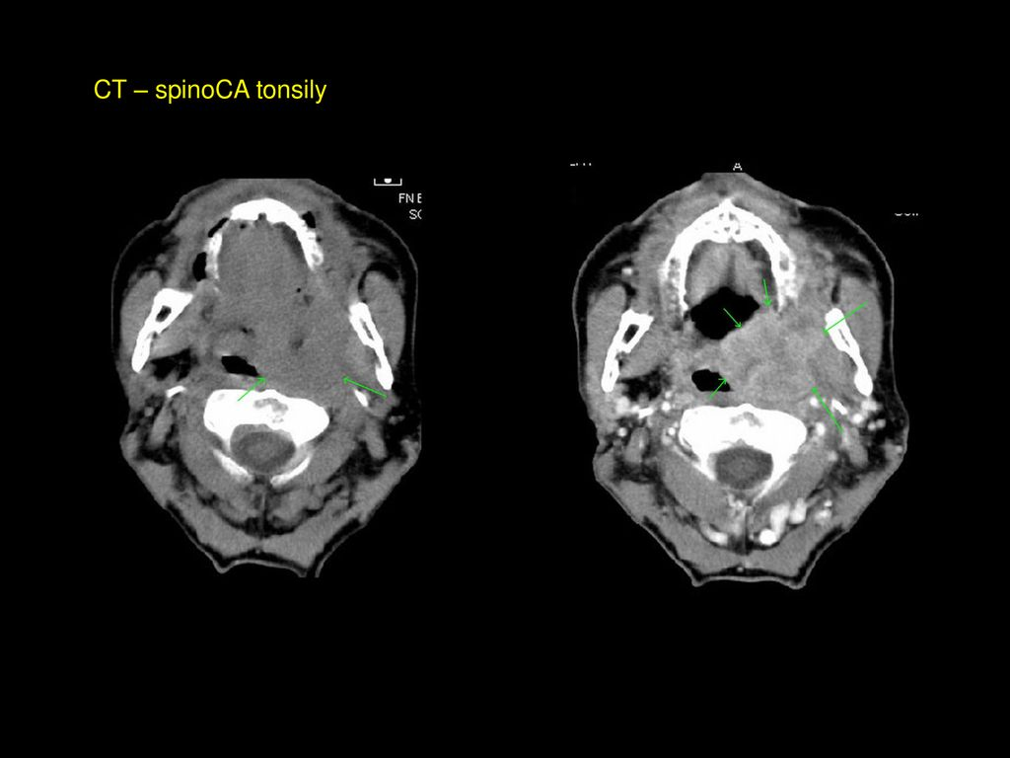
https://slideplayer.cz/slide/14118268/

Slide 12
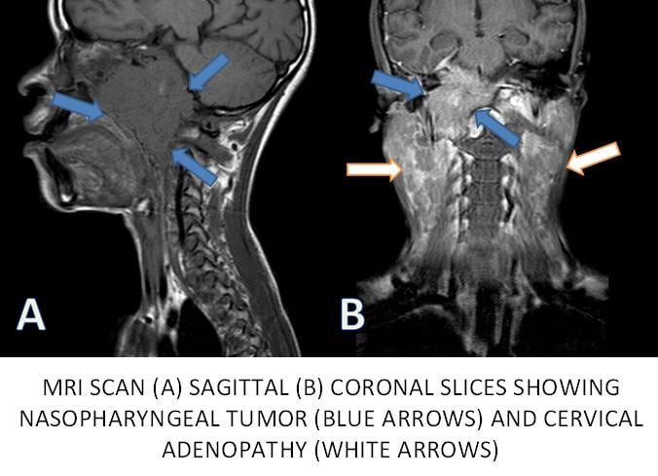
Nádory nasopharyngu
- odlišná etiologie
virus EBV (Epstein-Baarové), nitrosaminy – sušené solené ryby,
výskyt JV Asie, jižní Čína, mladší pacienti
Multifaktoriální vznik
Příznaky – jako infekce HDC, chronický zánět středouší, pocit zalehnutí ucha
Lokálně pokročilá onemocnění s uzlinovým postižením
Léčba- vyšší riziko vzdálené diseminace – více CHT
neoadjuvance, operace, RT+CHT, protonová terapie
https://emedicine.medscape.com/article/988165-overview

Slide 13
Léčba obecně: dle lokalizace , stavu pacienta, ohled na přání nemocného (laryngektomie=trvalá ztráta hlasu)
Chirurgie – 40 % lze léčit pouze operací, odstranění tumoru+LU
Radioterapie- předoperační, pooperační, konkomitantní s CHT pro inoperabilní stavy, RT+ cílená terapie (cetuximab)
Chemoterapie – v kombinaci s RT, paliativní podání (deriváty platiny, 5-FU+ taxany), indukční CHT
neoadjuvance u nasopharyngeálního ca, pokročilých nádorů hypopharyngu
Cílená léčba – cetuximab (antiEFGR moAB), imunoterapie (nivolumab, pembrolizumab)
Upregulace receptoru pro EGFR u nádorových buněk – aktivace buněčného dělení, inhibice apoptózy, angiogeneze, mts, aktivní proliferace buněk
Podpůrná péče- tracheostomie trvalá či dočasná, PEG perkutánní endoskopická gastrostomie, RHB polykacích cest, masáže

Slide 14
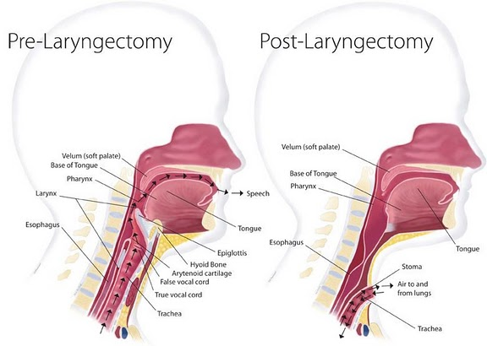
Radikalita vs kvalita života pacienta, záchovný protokol (hrtan, jazyk)
Nácvik jícnového hlasu, hlasová protéza, elektrolarynx
Filtr prachových částic + zvlhčení vdechovaného vzduchu do průdušnice HME filtr
Eliminace kouření!
Notes:
V místě přechodu hltanu v jícen dochází k rozkmitání sliznice a podslizniční vrstvy 20-30 %pac.
Hlasová protéza- nasávání vzduchu umělým spojením trachey a jícnu, kde je jednocestný venitl, pseudoglottis 80% se naučí hovořit
Elektrolarynx je elektromechanický převodník, oscilátor tvoří vibrace rozechvávajcí hltan a dutinu ústní – artikulace
Nejdelší doba přežití a dobrá kvalita života

Slide 15
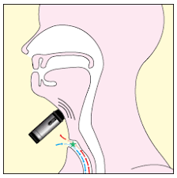
Elektrolarynx
Princip tvorby hlasu pomocí hlasové protézy je takový, že do tracheoezofageální fistuly se zavede jednocestný ventil, který je při vdechu a polykání uzavřen, ale při výdechu s uzavřeným tracheostomatem dojde k jeho otevření a rozkmitáním stěn neofaryngu vzniká hlas
https://www.lf.upol.cz/fileadmin/userdata/LF/VaV/SVOC/postery/chirurgicke/Ponizilova_Reedukacehlasupototalnilaryngektomiipomocihlasovychprotez.pdf
https://is.muni.cz/th/iag64/4._12._2009_Dis._prace_Skv.pdf

Slide 16
Tracheostomie

Slide 17
https://www.medicinapropraxi.cz/pdfs/med/2017/05/10.pdf

Slide 18
https://www.fnol.cz/pdf/pacientske_brozurky/1CHIR_Peg.pdf

Slide 19
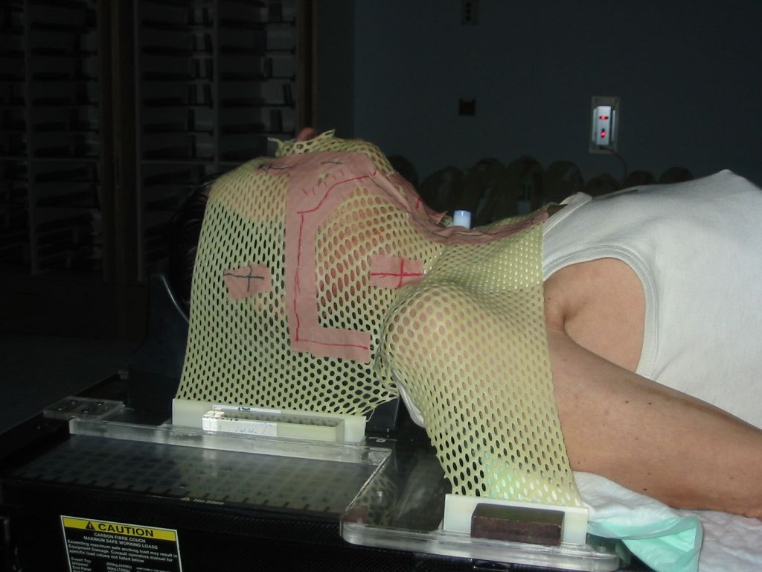
RT – fixační maska,
depresor jazyka
Kurativní dávky do 70 Gy
Tolerance míchy však 50 Gy!!
Adaptivní RT

Slide 20
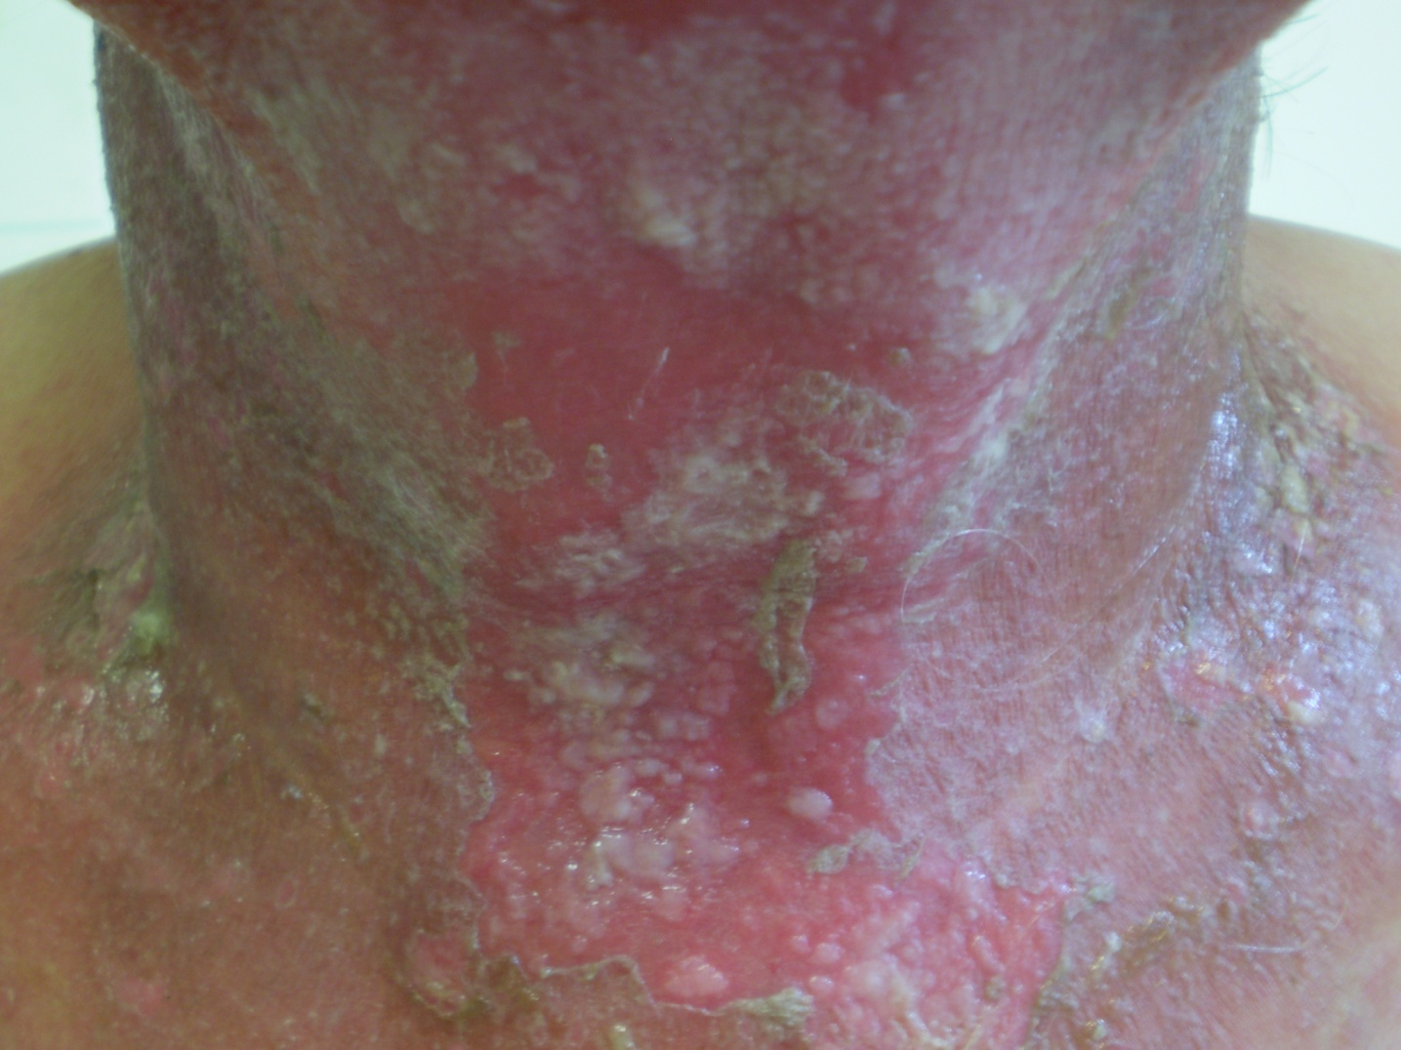
kurativa vs. paliace
NÚL radiodermatitida gr II-III

Slide 21
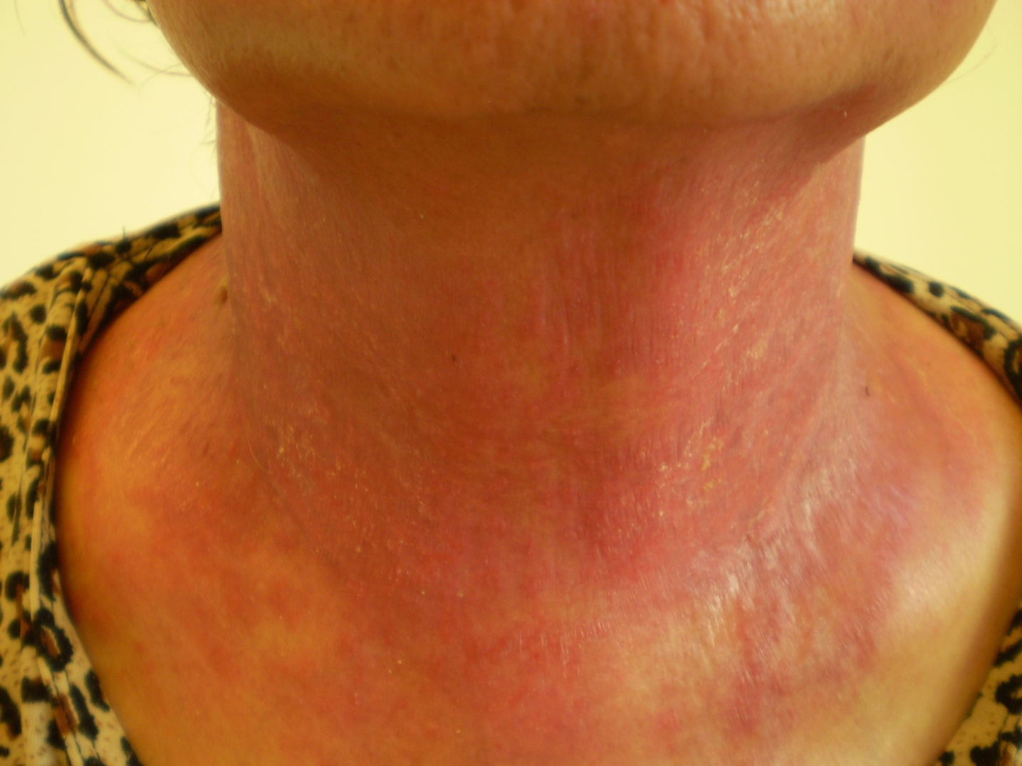
After 14 days

Slide 22
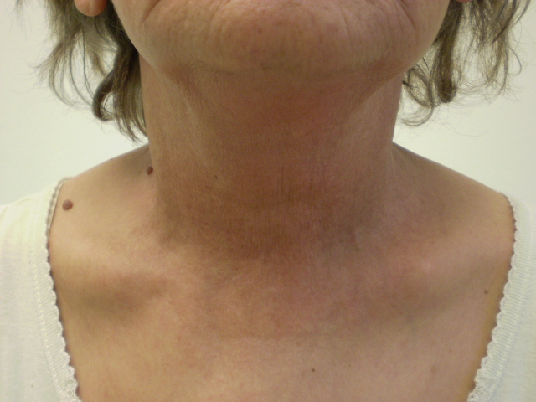
After 2 months

Slide 23
Není alkoholik jako alkoholik…
vs.
Stadium | Pětileté přežití %
I | 91%
II | 77%
III | 32%
IVa | 25%
IVb | 4%
Druhotné nádory přítomny ve 40 %, u těch, kteří nepřestali kouřit
Lokální recidiva- riziko 66 %

Slide 24
Paliativní péče
Snaží se o prodloužení života pro pacienta v přijatelné kvalitě. Umírání ale za každou cenu neoddaluje (ale ani ho neurychluje), vnímá jej jako přirozenou součást života.
Soustředí se na efektivní léčbu bolesti a dalších tělesných i duševních symptomů.
Stojí na mezioborové spolupráci řady specialistů (onkolog, chirurg, algeziolog, neurolog, rehabilitační lékař, psycholog).
Snaží se vytvořit podmínky pro aktivní život, jak nejdéle je to možné a následně podmínky pro důstojné umírání v blízkosti rodiny a blízkých.
Důsledně respektuje individuální přání a preference pacienta, snaží se zachovat jeho důstojnost. Do péče cíleně zahrnuje i psychologické, sociální a spirituální potřeby člověka.
Poskytuje podporu i pro příbuzné. Péče o ně nekončí smrtí blízkého. Paliativní péče se snaží pomáhat i v období zármutku a truchlení.
https://www.mou.cz/paliativni-pece/t1600
Notes:
Historie – 1.hospic 1847 Lyone
1967 Hospic sv. Kryštofa v Londýně
1975 1. oddělení paliativní péče v Kanadě
Rozvoj v ČR až 90. léta

Slide 25
Paliativní péče
Paliativní protinádorová léčba- aktivní terapie, zmenšení nádoru, zpomalení růstu,
zmírnění potíží spojených s nádorovým onemocněním, prodloužení života.
Zahrnuje všechny modality onkologické léčby včetně cílené léčby, jejich cílem již však není dlouhodobá kompletní remise.
Terminální fáze onemocnění– „poslední měsíce života“ (End of Life Care)
Terminální stav - řádově dny/hodiny, důstojná smrt (péče o umírajícího)
https://www.nembv.cz/obrazky-soubory/paliativni-pece-prezentace-02929.pdf?redir

Slide 26
Indikace paliativní péče
https://www.nembv.cz/obrazky-soubory/paliativni-pece-prezentace-02929.pdf?redir

Slide 27
Forma paliativní péče
Obecná paliativní péče
Specializovaná paliativní péče
https://www.cestadomu.cz/sites/default/files/soubory/standardy_a_normy_hospicove_a_paliativni_pece_v_evrope.pdf
https://paliativnicentrum.cz/paliativni-pece

Slide 28
https://paliativnicentrum.cz/paliativni-pece

Slide 29
Filozofie paliativní péče
Institut dříve vysloveného přání – respekt k přání pacienta i v době, kdy již není schopen sám o sobě rozhodovat
„Kvalitou života lze nazvat to, jak pacient vnímá rozdíl mezi realitou a svým očekáváním“

Slide 30
Léčba bolesti
Léčba dušnosti
Nevolnost a zvracení
Výživa u onkologického pacienta
Deprese a úzkost
Únava a celková slabost
https://www.youtube.com/watch?v=uVCHz25Yf0U
https://www.youtube.com/watch?v=cLLJZu2vqD0
https://www.csfd.cz/film/1049097-jednotka-intenzivniho-zivota/prehled/
(https://www.youtube.com/watch?v=Pq9DTHKGfyg)

Slide 31
https://static.mou.cz/d/mou.cz/files/3818.pdf/s-2cc98feaea0d?_ts=1712234343

